Slide 1




10-<number>
Notes:
Module time: 60 mins (Teaching: 15 mins, lab: 45 mins)

Slide 2
アジェンダ
WebViewの統合
WebViewの落とし穴
WebViewのおもしろい使い方
Lab Exercise
10-<number>

Slide 3
Webコンテンツの統合
HTML/CSSは、多くのデータで使われている
HTML/CSSは、下記のようなタスクを実行するのに最適:
HTML/CSSを表示
Canvasを使ったアニメーション
Webベースツールとのごうごう
HTMLドキュメントの表示
10-<number>
Notes:
Many business-use cases for using HTML/CSS in your app
Might be easiest way to go
Canvas for animations
Existing libraries (graphing, jquery)
DOM manipulations and access

Slide 4
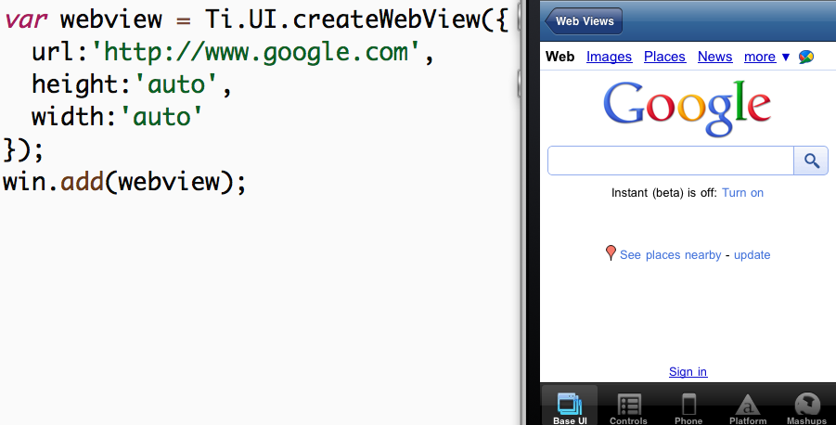
リモートWebコンテンツ
RSS feedからブログコンテンツを取得したり、既存のサイトのコンテンツを表示
10-<number>
Notes:
Static / existing web pages
Dynamic data from a CMS or web service
Embed a web view anywhere in your app (views, windows)

Slide 5
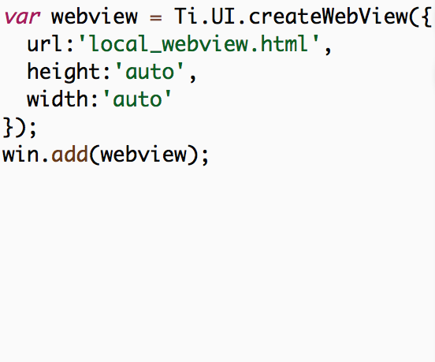
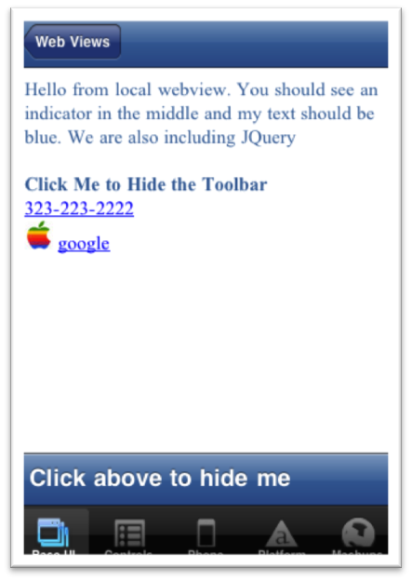
ローカルWebコンテンツ
WebkitではTitanium MobileのAPIで出来ないこと実行したり、既存のAjaxのコードを再利用することができる。
HTML / CSS/ JSをアプリ内に組み込む事が可能
10-<number>
Notes:
Integrated webkit has lots of power and capabilities
Easy way to embed custom UI, pre-existing content, formatted text
Point URL to local web content file
Loaded relative to Resources directory

Slide 6
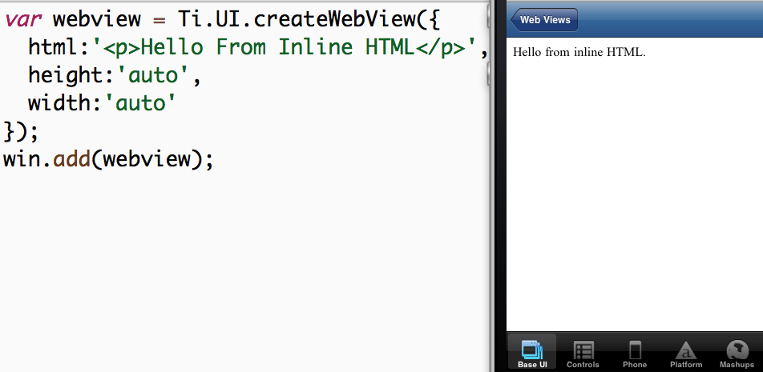
ローカルWebコンテンツ – インライン
HTMLマークアップは、少量のテキストやリンクを表現するのに最適 (Androidでは、ネイティブでサポート)
10-<number>
Notes:
Use HTML property for inline content
Native Android support for HTML in labels and some other components
E.g. linkify() method will turn links and phone numbers into clickable links
See the API docs for more information

Slide 7
ラッパーとの通信
リモートWebコンテンツからTitanium APIを呼び出せない
ローカルWebページからは限定的にTitanium APIを呼び出せる
Logging APIs (Ti.API.info など)
Application Level Events (Ti.App.fireEvent/addEventListener)
Titanium APIへは、イベントを経由して、間接的にアクセスする必要がある
10-<number>
Notes:
Embedded webview is its own execution context
Use custom events to communicate with rest of the app
For example, geolocation: grab data in native app, fire event passing results to webview
Remote content doesn’t have access to Ti APIs
But you can inject some JS into a remote page to give limited access

Slide 8
WebViewの落とし穴
もっともリソースを利用するコンポーネント
スクロール可能なviewに組み込むべきではない
よくある誤用–TableViewRows内で利用 (パフォーマンス問題)
HTML/CSSでアプリ全体のUIを作成することは可能ですが、ユーザはネイティブのUIを期待する
サーバから未承認のコードをダウンロードし実行してはいけない
10-<number>
Notes:
Scrollable views, table views – Touch events can get messed up, bad performance

Slide 9
WebViewのおもしろい使い方
リンクの入ったテキストを表示する (Twitterクライアント)
PDFなどを表示(iOS, 次のスライド参照)
DOMを使用してHTMLを取得し解析 (TiのAPIより簡単に行う)
iOSのフォーム (前後ボタン, 自動リサイズ)
10-<number>
Notes:
iOS – view PDF (built into Safari) on Android, has to be done through 3rd party app
Parsing HTML – use jquery or other libraries to walk the DOM
Forms - auto resizing, auto-scrolling, auto “Next” button on iOS to ease data entry.

Slide 10
iOSのドキュメント表示
iOSのWebViewでは下記のフォーマットのファイルを表示可能:
Excel
Keynote
Numbers
Pages
PDF
PowerPoint
Word
RTF
RTF Directory
10-<number>
Notes:
Source: http://developer.apple.com/library/ios/#qa/qa1630/_index.html

Slide 11
Q&A
10-<number>

Slide 12
Lab Goals
XMLフィードを取得し、web viewで記事を表示する、RSSリーダアプリを構築
要求:
RSSフィードを取得し、 TableViewへ表示
“about”ページをローカルHTMLに作り表示
Demo and Lab URL
10-<number>
Notes:
Demo – Lab285:
Show scrolling list of news items
Click one to show web view
Click About tab to show local HTML data
Switched RSS feed might have gone stale, use Dev blog instead:
http://developer.appcelerator.com/blog/feed

Slide 13
Lab Exercise
10-<number>
Notes:
Code Walkthrough – Lab285
app.js
show URL at top
xhr.onload ~line 66
xml = this.responseXML
talk through walking the XML DOM
loop through items array to build table rows
point out custom row.link property
tableview event listener
custom property (win.myurl) on window
showweb.js
creating the web view (line 2)
loads url passed in via custom window property
Scroll back to top to point out local HTML
Could load from about.html instead

